Slide 1
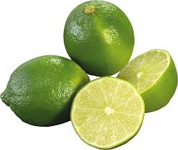
আজকের ক্লাসে সবাইকে শুভেচ্ছা

Slide 2
পরিচিতি
সম্ভু নাথ রায়
মনোহরপুরদাখিল মাদরাসা
মনিরামপুর,যশোর
Email-
sambho7440@gmail.com
বিজ্ঞান
অষ্টম শ্রেণি
ত্রয়োদশ অধ্যায়
ভিটামিন ‘সি’
পাঠ-6

Slide 3
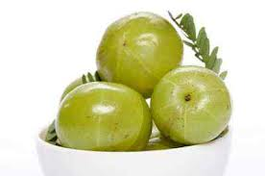
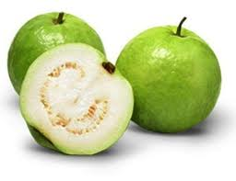
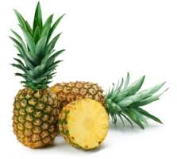
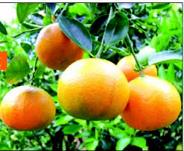
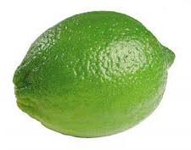
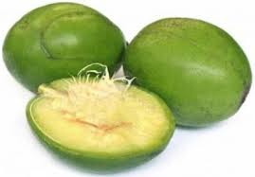
এসো চিত্র গুলো লক্ষ্য করি ও চিন্তা করে বলি।

Slide 4
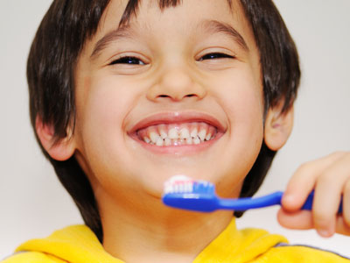
চিন্তা করে বল
কোন খাদ্য উপাদন আমাদের দাঁত ও দাঁতের মাড়িকে শক্ত ও মজবুত রাখতে সহায়তা করে থাকে?

Slide 5
চিন্তা করে বল
লেবুতে কী থাকে?

Slide 6
আজকের পাঠ………
ভিটামিন
“সি”

Slide 7
শিখনফল
এই পাঠ শেষে শিক্ষার্থীরা ...
ভিটামিন সি এর উৎস বলতে পারবে।
ভিটামিন সি এর কাজ ও অভাবজনিত রোগেরলক্ষণ বলতে পারবে।
ভিটামিন সি এর অভাবজনিত রোগের নাম, প্রতিকার ও প্রতিরোধ ব্যাখ্যা করতে পারবে।

Slide 8
ভি’টামিন ‘সি এর উৎস

Slide 9
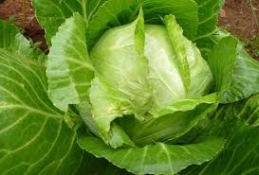
ভি’টামিন ‘সি এর উৎস

Slide 10
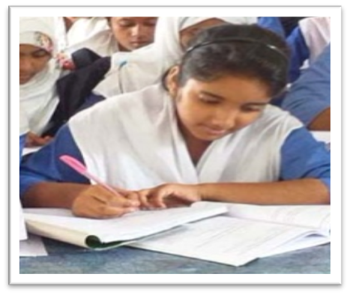
একক কাজ
ভি’টামিন ‘সি এর উৎস

Slide 11
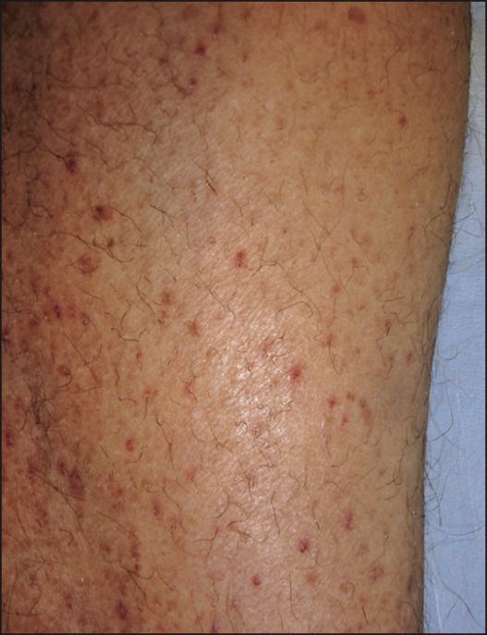
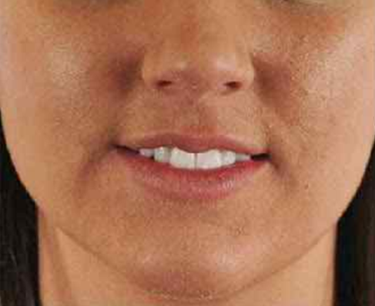
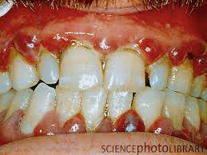
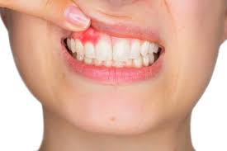
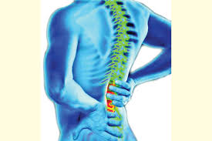
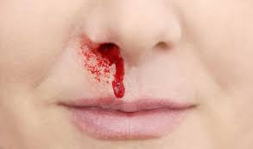
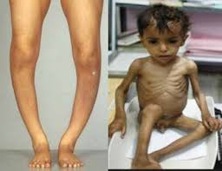
ভিটামিন এর অভাব জনিত রোগ

Slide 12
ভিটামিন “সি”এর অভাব জনিত রোগ
স্কাভি©
প্রতিকার
দাঁতের মাড়িফুলে নরম হয়ে যায়।‍
প্রতিরোধ
লক্ষণ
কোলের শিশুকে মায়ের দুধের সঙ্গে পরিপুরক খাদ্য যেমন ফলের রস,সবজির সুপ খাওয়াতে হবে।
দাঁতের গোড়া আলগা হয়েযায় এবং গোড়া থেকে রক্ত পড়ে ।‍
এ অবস্থায় ডাক্তারের পরামশ© নেওয়া জরুরি।
গ্রন্থি ফুলে যায় এবং মুখে ব্যাথা হয়।
দাঁতের মাড়িফুলে নরম হয়ে যায়।‍
রক্ত ক্ষরণ সহজে বন্ধ হয় না,ঘা শুকাতে দেরি হয়।

Slide 13
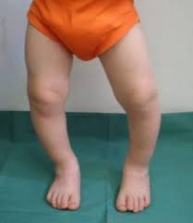
ভিটামিন “ডি”এর অভাব জনিত রোগ
রিকেটস
প্রতিকার
ভিটামিন ‘ডি’ ও ক্যালসিয়ামের অভাবে শিশুদের হাড় নরম হয়ে যায়এবং বৃদ্ধি ব্যহত হয়।
প্রতিরোধ
লক্ষণ
শিশুকে ‘ডি’ সমৃদ্ধ খাদ্য খাওয়াতে হবে।
এ অবস্থায় ডাক্তারের পরামশ© নেওয়া জরুরি।
পায়ের হাড় ধনুকের মতো বেঁকে যায়।
শিশুকে কিছুক্ষণের জন্য রৌদ্রে খেলা করতে দেওয়া উচিৎ।
হাত-পায়ের অস্থিসন্ধি বা গিট ফুলে যায় ।
বুকের হাড় বা পাজরের হাড় বেঁকে যায়।

Slide 14
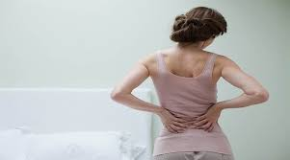
ভিটামিন “ডি”এর অভাব জনিত রোগ
অষ্টিওম্যালেশিয়া
প্রতিকার
প্রতিরোধ
ভিটামিন ‘ডি’ এর অভাবে ক্যালসিয়াম শোষণে বিঘ্ন ঘটে।
লক্ষণ
শিশুকে ভিটামিন ‘ডি’ সমৃদ্ধ খাদ্য খাওয়াতে হবে।
ক্যালসিয়াম ও ফসফরাসের সঞ্চয় কমতে থাকে।
এ অবস্থায় ডাক্তারের পরামশ© নেওয়া জরুরি।
থাইরয়েড গ্রন্থির কাজের পরিবত© ঘটে।
শিশুকে কিছুক্ষণের জন্য রৌদ্রে খেলা করতে দেওয়া উচিৎ।
অস্থি দূব©ল হয়ে অস্থির কাঠিন্য কমে যায়।

Slide 15
জোড়ায় কাজ
ভিটামিন “সি”এর অভাব জনিত রোগের নাম ও প্রতিকার লিখ।

Slide 16
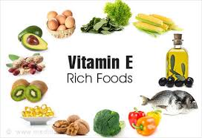
ভিটামিন ‘ই’এর উৎস
কাজঃ
ভিটামিন ‘ই’ কোষ গঠনে সাহায্য করে।
শরীরের কিছু ক্রিয়া বিক্রিয়ায় অংশ গ্রহণ করে।
উৎসঃ ভোজ্যতেল,শস্যদানা,যকৃত,মাছ ও মাংশের চবি©তে ভিটামিন ‘ই’ পাওয়া যায়।

Slide 17
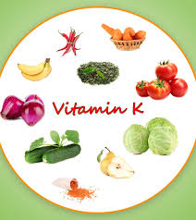
ভিটামিন ‘কে’এর উৎস
কাজঃ
ভিটামিন ‘কে’ প্রথ্রোম্বিন নামক প্রটিন তৈরি করে।
প্রথ্রোম্বিন রক্ত জমাট বাঁধতে সাহায্য করে।
উৎসঃ
সবুজ রঙের শাখসবজি,লেটুসপাতা,ফুলকপি,ডিমের কুসুম,সয়াবিন তেল এবং যকৃতে ভিটামিন ‘কে’ পাওয়া যায়।

Slide 18
মূল্যায়ন
1. প্র্রশ্ন: ভিটামিন সি এর ৩ টি উৎসের নাম বল।
2. প্রশ্ন: স্কার্ভি রোগের দুইটি লক্ষণ বল।
৩. প্রশ্ন: নিচের কোন ভিটামিন পেশি ও দাঁত মজবুত করে ?
ক
খ
গ
এ ডি সি কে ।
ঘ
৪. প্রশ্ন: দাঁতের মাড়ি দিয়ে রক্ত পড়া কিসের লক্ষণ?
ক
খ
গ
স্কার্ভি জন্ডিস রিকেটস অস্টিওম্যালেশিয়া।
ঘ

Slide 19
ভিটামিন সি এর অভাবজনিত রোগের প্রতিরোধে তোমার করণীয় কী বর্ণনা কর।

Slide 20
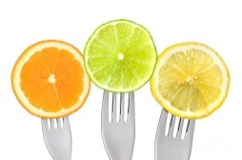
সবাইকে ধন্যবাদ

Slide 21
এ অবস্থায় ডাক্তারের পরামশ© নেওয়া জরুরি।

